Slide 1

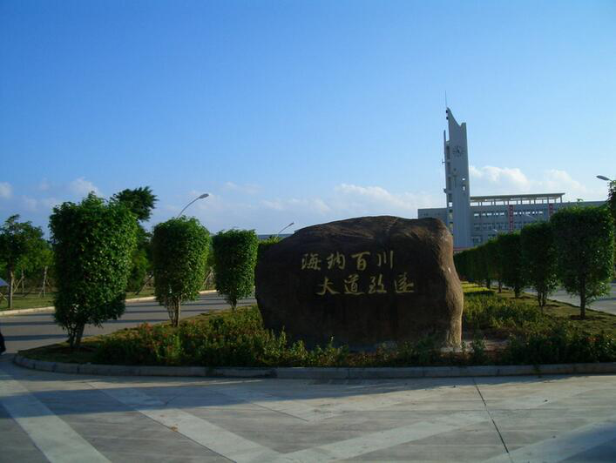
海南大学
HAINAN UNIVERSITY
基于HTML的科学讨论云端应用开发
导师：周晓谊
学生：钟旭伟
专业：信息安全
学号：20203107872

Slide 2

小程序码
研究背景
系统功能和框架
成品介绍
不足和改进
致谢
10

Slide 3
01
02
系统功能和框架
研究背景
目录
03
成品介绍
04
不足和改进
CONTENTS
05
致谢
2

Slide 4
PART
ONE
研究
背景
3

Slide 5
研究背景
研究背景
社会背景： 在我们生活中，团队讨论无处不在。团队讨论的重要性不仅体现在创业团队中，学生学术讨论、公司各层管理人员等在进行决策前都需要讨论。
技术路线
成品介绍
不足和改进
致谢
存在问题：
时间难以统一
赶到同一地点的不便
讨论效率不高
会后整理记录不便
解决方案：
本应用提供一种线上进行头脑风暴讨论的方法，共同针对某个主题提出各自的想法。
4

Slide 6
PART
TWO
系统
框架
9

Slide 7
二、系统功能和框架
系统能满足以下需求：
1.多人群组完成针对一个问题的想法或回答，包括编辑和整理。
2.能根据点赞或关键词热度等因素把想法进行重新罗列。
研究背景
系统功能和框架
成品介绍
不足和改进
致谢
10

Slide 8
二、系统功能和框架
采用ASP.NET MVC的 Web研发框架。 其中主要包括以下几层结构和对象控件：最上层的画布，然后是格子、button、以及输入框。
本系统采用基于微信小程序作为前端。
整个小程序框架系统分为两部分：逻辑层（App Service）和视图层（View）。
小程序提供了视图层描述语言WXML和WXSS，以及基于JavaScript的逻辑层框架，并在视图层与逻辑层之间提供了数据传输和事件系统，让开发者能够专注于数据与逻辑。
研究背景
系统功能和框架
成品介绍
不足和改进
致谢
10

Slide 9
PART
THREE
成品
介绍
11

Slide 10
三、成品介绍
本应用有以下几大功能： 1、选择角色 2、创建房间和参与者加入 3、参与者发表观点 4、观点点赞 5、头脑风暴历史列表
参与方有角色区分：管理员（即主持人）和编辑者，管理员拥有开启各环节流程，如开启编辑、点赞环节和点赞结果重排权限，编辑者主要有编辑功能和点赞的权限。
研究背景
系统功能和框架
成品介绍
不足和改进
致谢
10

Slide 11
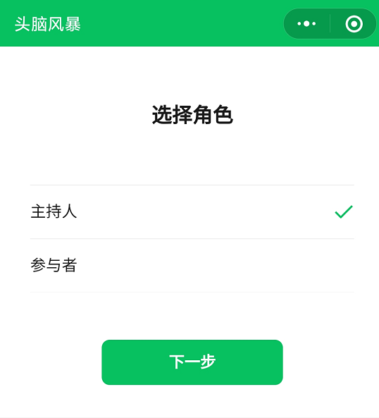
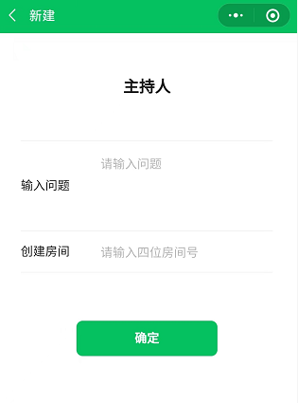
三、成品介绍
研究背景
系统功能和框架
成品介绍
不足和改进
致谢
图1 选择角色界面
图2 主持人创建房间界面
10

Slide 12
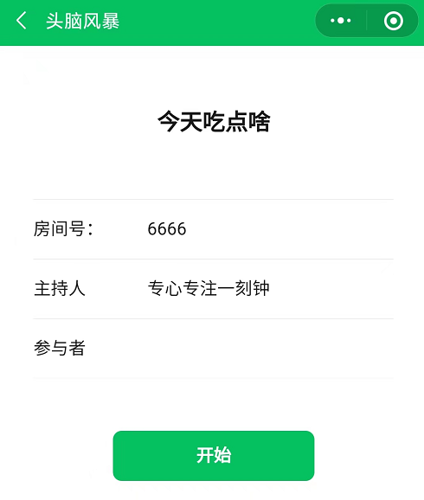
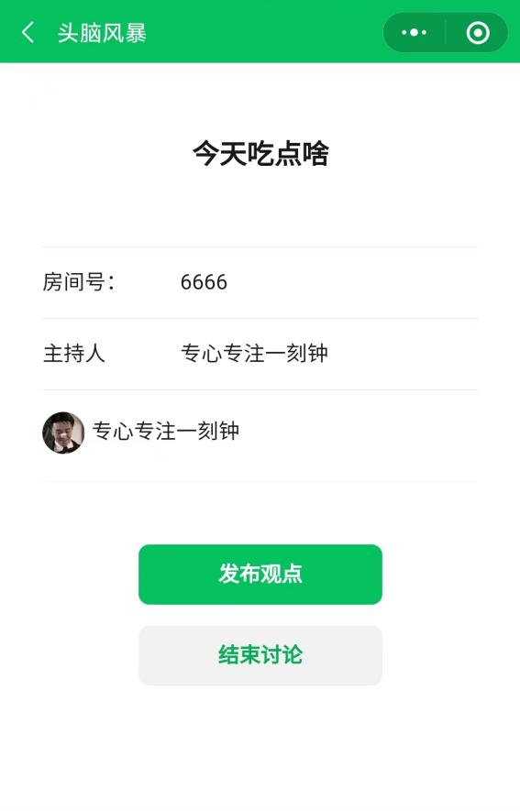
三、成品介绍
研究背景
系统功能和框架
成品介绍
不足和改进
致谢
图3 讨论前主界面
图4 主持人流程控制界面
10

Slide 13
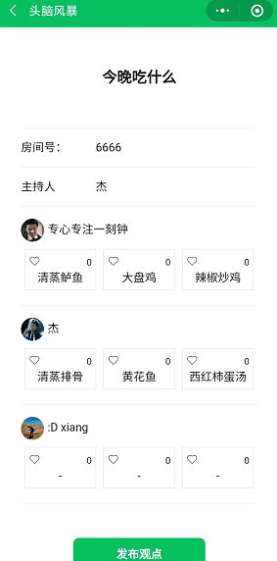
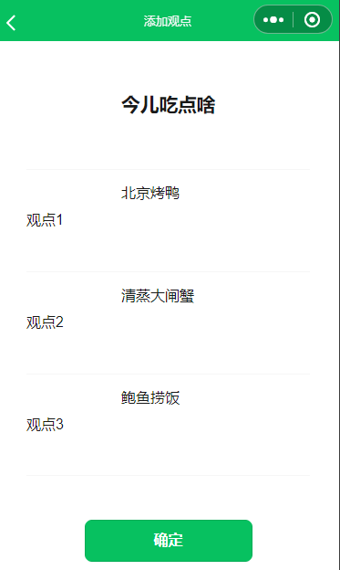
三、成品介绍
研究背景
系统功能和框架
成品介绍
不足和改进
致谢
图5 团队讨论主体界面
图6 个人添加观点界面
10

Slide 14
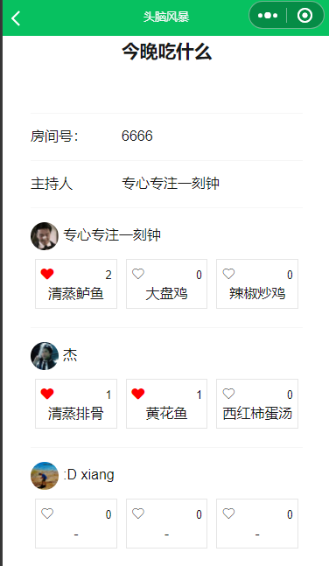
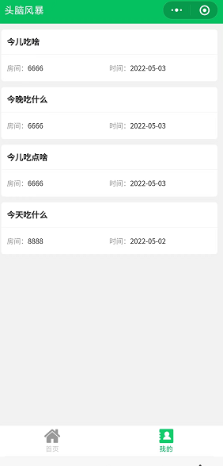
三、成品介绍
研究背景
系统功能和框架
成品介绍
不足和改进
致谢
图7 点赞投票界面
图8 历史记录界面
10

Slide 15
PART
FOUR
不足和改进
32

Slide 16
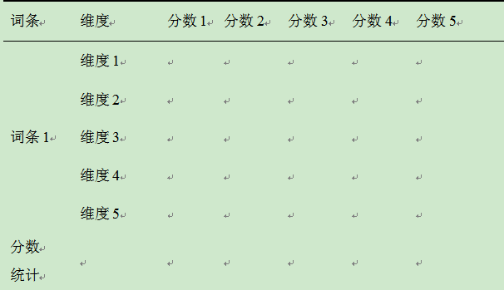
四、不足和改进
尚待改进点： 1. 针对可能出现的编辑词条相近，主持人应该有编辑权限，把相近格子进行归并整理，以及格子编辑完成后。
2. 多维度可以使用表格计数打分，如规定某一个维度低于2分则舍弃，计算所有维度的平均分，四舍五入（此功能尚待实现）。
研究背景
系统功能和框架
成品介绍
不足和改进
致谢
10

Slide 17
PART
FIVE
致谢
35

Slide 18
致谢
两年的学习生涯以本篇论文做为一个结局，本篇论文的创作感谢指导老师周晓谊教授，论文方向是与老师协商后确定的，老师将许多做论文的思想和方法以及为人处世的道理传授给我，而且我学习到了做学术的扎实态度。
在程序设计过程中，我与朋友及网友进行讨论，感谢其提出的宝贵修改意见。在遇到问题的过程中，我在网上搜索了很多编程大神的博文，这给了我很多启示。
感谢各位评审和答辩委员！
感谢家人的默默支持与鼓励！
研究背景与意义
技术路线
结果与分析
结论
成果与致谢
36

Slide 19

THANKS
感谢观看
Notes:
公众号壹课

